Slide 1
Nhóm 9

Slide 2


Slide 3

Khái niệm
- ChatGPT là một công cụ trí tuệ nhân tạo (Artificial Intelligence – AI) do công ty OpenAI phát triển, thuộc nhóm mô hình ngôn ngữ lớn (Large Language Model). Công cụ này được thiết kế nhằm mô phỏng khả năng giao tiếp bằng ngôn ngữ tự nhiên của con người thông qua hình thức trò chuyện (chat).

Slide 4

II. Cách thức hoạt động của ChatGPT
- ChatGPT hoạt động dựa trên mô hình học sâu (Deep Learning), cụ thể là kiến trúc Transformer. Mô hình này cho phép hệ thống phân tích mối quan hệ giữa các từ trong một câu hoặc một đoạn văn, từ đó dự đoán và tạo ra chuỗi từ tiếp theo một cách hợp lý.
- Quá trình hoạt động của ChatGPT có thể khái quát qua ba bước chính:
+ Tiếp nhận đầu vào: Người dùng nhập câu hỏi, yêu cầu hoặc mệnh lệnh bằng ngôn ngữ tự nhiên.
+ Xử lý ngôn ngữ: Hệ thống phân tích ngữ nghĩa, ngữ cảnh, mục đích của câu hỏi dựa trên dữ liệu đã được huấn luyện.
+ Tạo phản hồi: ChatGPT dự đoán và (tạo) câu trả lời phù hợp nhất dựa trên xác suất thống kê của ngôn ngữ.

Slide 5

III. Các chức năng chính của ChatGPT
-Hỗ trợ học tập và nghiên cứu
-Soạn thảo và chỉnh sửa văn bản
-Hỗ trợ giải quyết vấn đề
-Hỗ trợ giao tiếp đa ngôn ngữ

Slide 6

IV. Ưu điểm và nhược điểm của ChatGPT
- Ưu điểm:
+ Khả năng phản hồi nhanh, liên tục, không giới hạn thời gian.
+ Nội dung trả lời tương đối logic, mạch lạc, dễ hiểu.
+ Hỗ trợ hiệu quả cho học tập, nghiên cứu và làm việc trí óc.
+ Có thể cá nhân hóa câu trả lời theo yêu cầu cụ thể của người dùng.
+ Tiết kiệm thời gian tìm kiếm và tổng hợp thông tin.
- Nhược điểm:
+ Thông tin cung cấp có thể chưa hoàn toàn chính xác hoặc lỗi thời.
+ Không thay thế được tư duy phản biện và khả năng đánh giá của con người.
+ Dễ bị lạm dụng trong học tập, dẫn đến sao chép, phụ thuộc.
+ Không có khả năng kiểm chứng nguồn thông tin một cách độc lập.
+ Câu trả lời phụ thuộc nhiều vào cách đặt câu hỏi của người dùng.

Slide 7

V. Cách sử dụng ChatGPT hiệu quả
Để sử dụng ChatGPT một cách hiệu quả và có trách nhiệm, người dùng cần lưu ý:
- Xác định rõ mục đích sử dụng: Học tập, tham khảo, gợi ý hay hỗ trợ, không coi ChatGPT là nguồn duy nhất.
- Đặt câu hỏi cụ thể, rõ ràng: Câu hỏi càng rõ, câu trả lời càng sát trọng tâm.
- Kết hợp với tư duy cá nhân: Luôn phân tích, chọn lọc và kiểm chứng thông tin trước khi sử dụng.
- Sử dụng như công cụ hỗ trợ, không thay thế: ChatGPT chỉ nên đóng vai trò trợ lý, không thay thế việc tự học và nghiên cứu.
- Tuân thủ đạo đức học thuật: Tránh sao chép nguyên văn, cần chỉnh sửa, trích dẫn và thể hiện quan điểm cá nhân.

Slide 8

=>Cần lưu ý: ChatGPT không có ý thức, cảm xúc hay khả năng tự nhận thức, mà chỉ phản hồi dựa trên các mẫu ngôn ngữ đã học, vì vậy câu trả lời có thể đúng, sai hoặc chưa đầy đủ tùy thuộc vào cách đặt câu hỏi và phạm vi dữ liệu.
Sử dụng ChatGDP chỉ nên mang tính tham khảo không nên phụ thuộc, lệ thuộc vào nó.

Slide 9


Slide 10
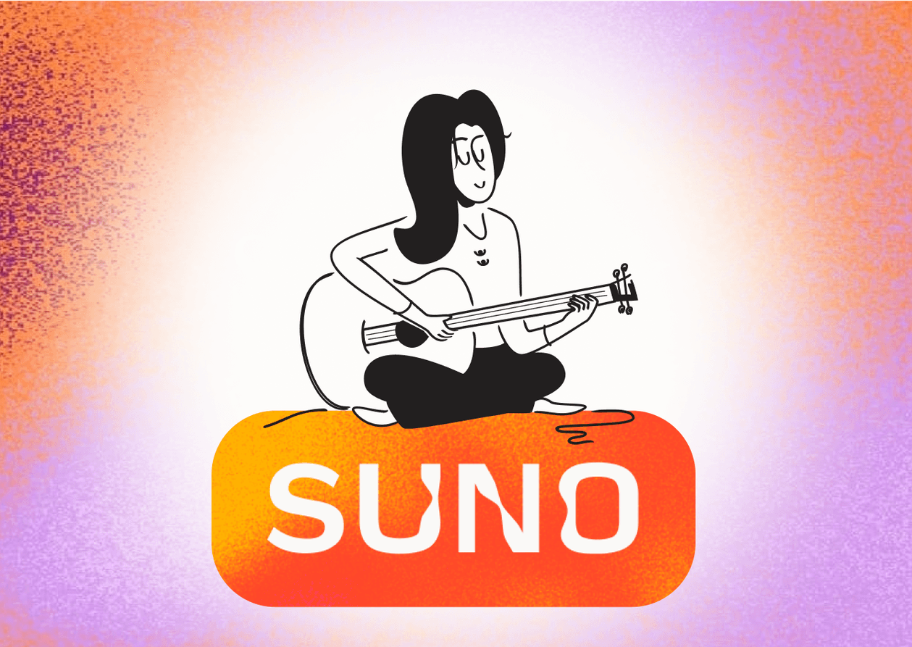
I.Khái niệm
-Suno là một nền tảng trí tuệ nhân tạo (AI) tạo nhạc, cho phép người dùng sáng tác các bài hát hoàn chỉnh chỉ bằng cách nhập nội dung mô tả bằng văn bản.

Slide 11

II. Cách thức hoạt động
Suno hoạt động dựa trên công nghệ trí tuệ nhân tạo và học sâu (Deep Learning). Khi người dùng nhập yêu cầu (prompt) như chủ đề, thể loại nhạc, cảm xúc hoặc phong cách mong muốn, hệ thống sẽ thực hiện các bước sau:
-Phân tích yêu cầu: Suno phân tích nội dung văn bản để hiểu ý nghĩa, cảm xúc và phong cách âm nhạc mà người dùng muốn.
-Tạo lời bài hát: Dựa trên yêu cầu đã phân tích, AI sẽ xây dựng ca từ phù hợp với chủ đề và cảm xúc.
-Sáng tác giai điệu và nhịp điệu: Suno tạo giai điệu, hòa âm và tiết tấu tương ứng với thể loại âm nhạc được yêu cầu.
-Tạo giọng hát nhân tạo: Hệ thống sinh ra giọng hát AI phù hợp để thể hiện bài hát.
-Hoàn thiện bản nhạc:Các yếu tố lời, nhạc và giọng hát được kết hợp để tạo thành một bài hát hoàn chỉnh.

Slide 12
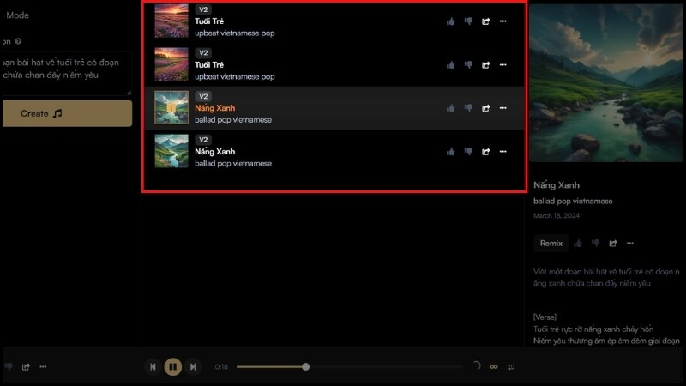
III.Các chức năng chính của suno
- Tạo bài hát hoàn chỉnh từ nội dung mô tả bằng văn bản
- Sáng tác lời bài hát theo chủ đề và cảm xúc
- Tạo giai điệu, nhịp điệu và phối khí theo nhiều thể loại
- Tạo giọng hát trí tuệ nhân tạo (AI vocals)
- Cho phép tạo nhiều phiên bản bài hát để lựa chọn

Slide 13

VI. Ưu và nhược điểm của suno
- Ưu điểm
+ Dễ sử dụng, không cần kiến thức chuyên sâu về âm nhạc
+ Tạo bài hát nhanh, đầy đủ lời – nhạc – giọng hát
+ Nhiều thể loại và phong cách âm nhạc
+ Giúp khơi gợi sáng tạo, tiết kiệm thời gian và chi phí
+ Phù hợp cho học tập, giải trí và làm nội dung số
- Nhược điểm
+ Chất lượng cảm xúc chưa sâu như con người sáng tác
+ Dễ trùng lặp phong cách nếu lạm dụng
+ Hạn chế trong việc thể hiện cá tính nghệ sĩ riêng
+ Vấn đề bản quyền và quyền sở hữu cần được lưu ý
+ Có thể gây phụ thuộc vào AI nếu sử dụng quá nhiều

Slide 14
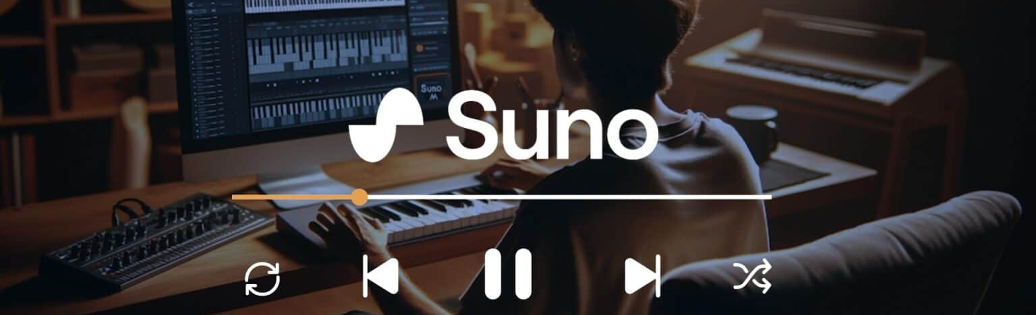
V.Cách sử dụng suno hiệu quả
-Nhập yêu cầu rõ ràng, cụ thể về chủ đề, thể loại, cảm xúc để Suno tạo nhạc đúng ý
-Tạo nhiều phiên bản cho cùng một ý tưởng để chọn bản tốt nhất
-Chỉnh sửa và bổ sung ý tưởng cá nhân, không phụ thuộc hoàn toàn vào AI
-Kết hợp Suno với mục đích học tập và sáng tạo nội dung như thuyết trình, video
-Tôn trọng bản quyền, sử dụng sản phẩm đúng mục đích và có trách nhiệm
VI.Mẹo sử dụng dễ dàng hơn
- Viết prompt rõ ràng (thể loại, cảm xúc, nhịp độ)
- Chia lời bài hát theo verse – chorus
- Thử nhiều phiên bản để chọn bản hay
- Nghe lại và chỉnh prompt nếu chưa ưng ý
- Có thể kết hợp ChatGPT viết lời trước khi tạo nhạc
- Lưu và đặt tên bản nhạc để dễ quản lí

Slide 15
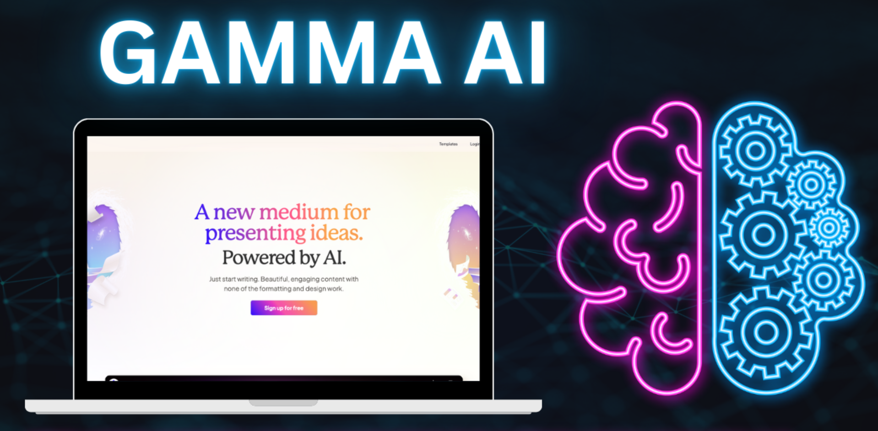

Slide 16
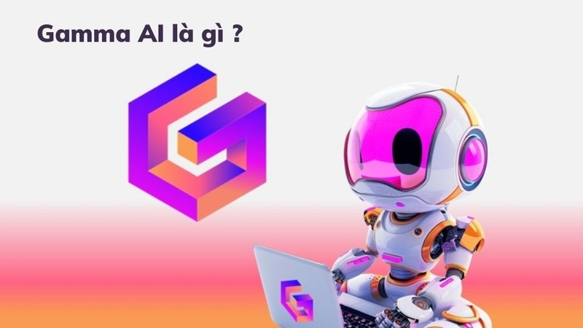
I. Khái niệm
-Gamma App AI là một công cụ hỗ trợ người dùng tạo bài thuyết trình, ghi chú, tóm tắt và tài liệu hấp dẫn. Công cụ này sử dụng trí tuệ nhân tạo (AI) để tự động hóa các tác vụ như tạo slide, thiết kế bố cục, chèn hình ảnh và video, và thêm hiệu ứng.

Slide 17
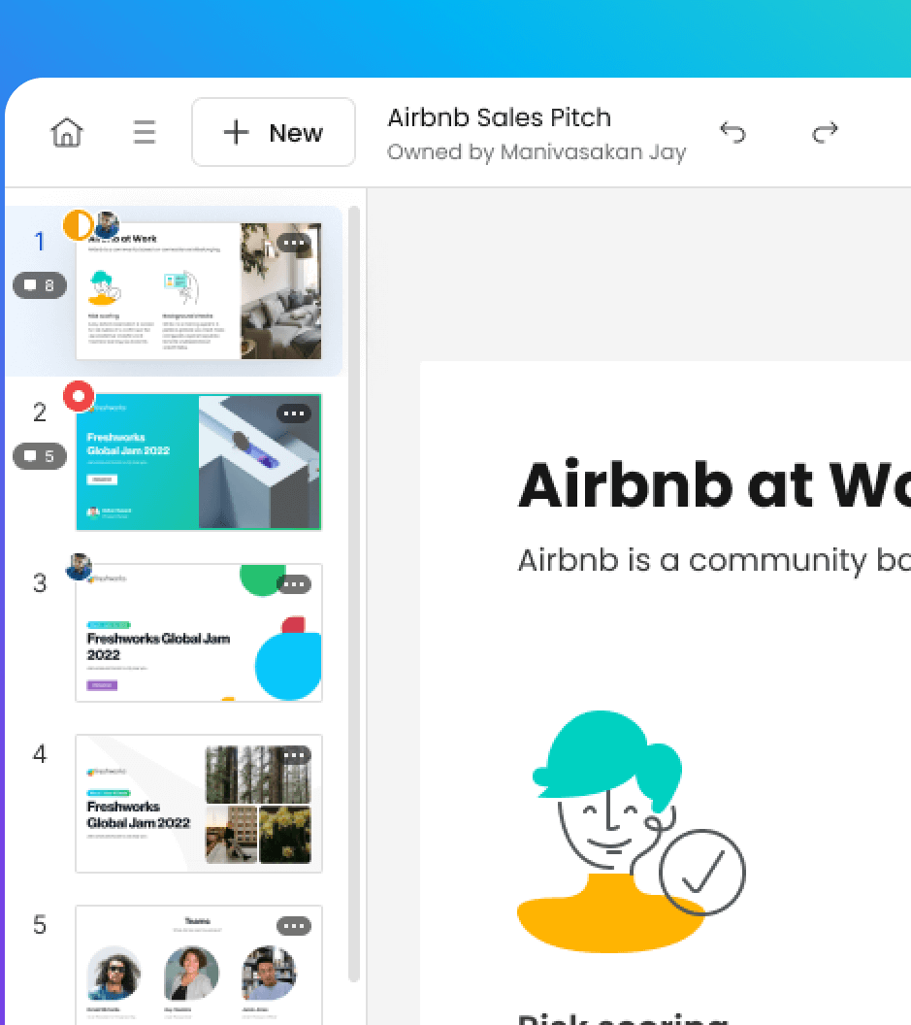
II. Cách thức hoạt động
1. Quy trình xử lý ngôn ngữ tự nhiên (NLP)
+Khi bạn nhập một chủ đề hoặc một bản mô tả (prompt), AI của Gamma (dựa trên các mô hình ngôn ngữ lớn như GPT-4) sẽ thực hiện:
+Phân tích ý tưởng: Hiểu ngữ cảnh và mục tiêu của người dùng.
+Lập dàn ý (Outlining): Tự động chia nhỏ chủ đề thành các phần logic (Ví dụ: Giới thiệu, Thách thức, Giải pháp, Kết luận).
+Sáng tạo nội dung: Viết văn bản chi tiết cho từng trang slide dựa trên dàn ý đã lập.

Slide 18
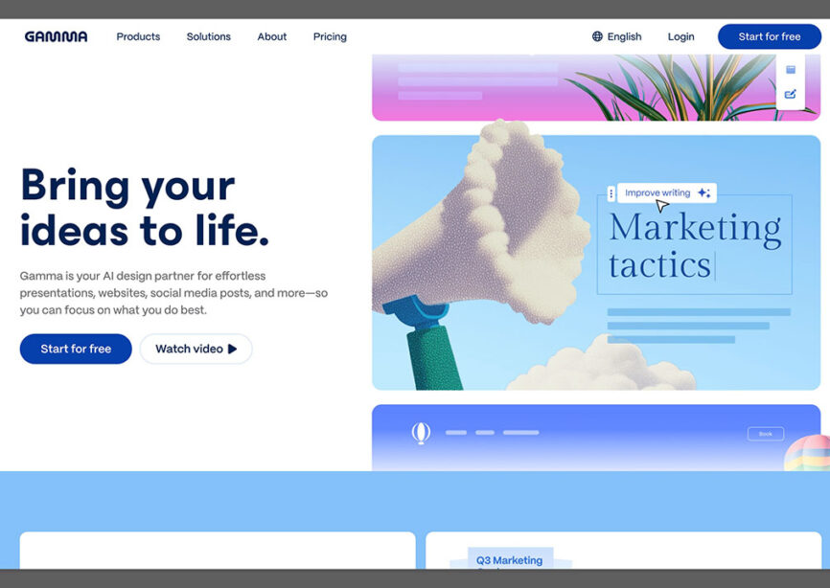
2. Hệ thống thiết kế thông minh (AI Design Engine)
-Điểm khác biệt của Gamma là khả năng "hiểu" bố cục thiết kế mà không cần kéo thả phức tạp:
-Chuyển đổi linh hoạt: Gamma không sử dụng các khung cố định như PowerPoint truyền thống. Nó sử dụng các "khối" (blocks) có thể tự động co giãn và sắp xếp lại để phù hợp với nội dung.
-Phối màu và Font chữ: Dựa trên chủ đề bạn chọn, AI sẽ áp dụng các bộ nhận diện hình ảnh đồng nhất trên toàn bộ ấn phẩm.
3. Tìm kiếm và tích hợp hình ảnh
-Gamma không chỉ viết chữ mà còn hỗ trợ phần nhìn:
-Tự động tìm ảnh: AI tìm kiếm các hình ảnh liên quan từ các kho ảnh miễn phí.
-Tạo ảnh bằng AI: Bạn có thể yêu cầu Gamma tự vẽ một bức ảnh mới hoàn toàn nếu không tìm thấy ảnh ưng ý.
-Nhúng nội dung đa phương tiện: Cho phép chèn trực tiếp video YouTube, biểu đồ từ Google Sheets, hoặc thậm chí là các đoạn mã code.

Slide 19
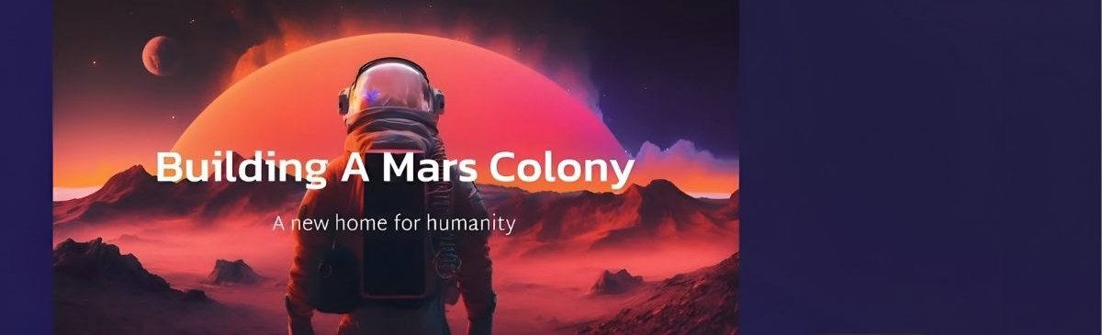
4. Khả năng tùy chỉnh hậu kỳ
-Sau khi AI tạo xong bản thảo đầu tiên, bạn có thể tương tác với "AI đi kèm" để chỉnh sửa:
-Lệnh sửa đổi: Bạn có thể ra lệnh: "Hãy làm cho trang này trông chuyên nghiệp hơn" hoặc "Thêm một biểu đồ so sánh vào đây".
-Chỉnh sửa trực tiếp: Bạn vẫn có toàn quyền thay đổi văn bản, thay ảnh hoặc đổi màu sắc như các phần mềm thiết kế thông thường.

Slide 20

III. Các chức năng chính
- Tạo slide tự động: Gamma App AI có thể tự động tạo slide dựa trên nội dung của người dùng. Người dùng chỉ cần cung cấp cho Gamma App AI một chủ đề, và công cụ sẽ tự động tạo ra một bài thuyết trình với các slide đẹp mắt và hấp dẫn.
- Thiết kế bố cục: Gamma App AI có thể giúp người dùng thiết kế bố cục cho bài thuyết trình của mình. Người dùng có thể chọn từ nhiều mẫu bố cục khác nhau, hoặc tạo bố cục của riêng mình.
- Chèn hình ảnh và video: Gamma App AI có thể giúp người dùng chèn hình ảnh và video vào bài thuyết trình của mình. Người dùng có thể tải lên hình ảnh và video từ máy tính của mình, hoặc tìm kiếm trên internet.
- Thêm hiệu ứng: Gamma App AI có thể giúp người dùng thêm hiệu ứng vào bài thuyết trình của mình. Người dùng có thể chọn từ nhiều hiệu ứng khác nhau, hoặc tạo hiệu ứng của riêng mình.

Slide 21

IV. Ưu và nhược điểm
-Ưu điểm
+ Tiết kiệm thời gian: Có thể giúp người dùng tiết kiệm thời gian bằng cách tự động hóa các tác vụ như tạo slide, thiết kế bố cục, chèn hình ảnh và video, và thêm hiệu ứng.
+ Tạo ra các bài thuyết trình chất lượng cao hơn: Có thể giúp người dùng tạo ra các bài thuyết trình chất lượng cao hơn bằng cách cung cấp cho họ các công cụ và tính năng cần thiết để tạo ra các bài thuyết trình đẹp mắt và hấp dẫn.
+ Dễ sử dụng: Gamma App AI rất dễ sử dụng, ngay cả đối với những người không có kiến thức về thiết kế bài thuyết trình.
+ Tích hợp với các công cụ khác:Gamma App AI có thể được tích hợp với các công cụ khác như Microsoft Office, Google Docs, và Slides. Điều này giúp người dùng có thể dễ dàng tạo và chia sẻ các bài thuyết trình của mình với những người khác.
+ Tính năng cộng tác: Tính năng cộng tác cho phép người dùng cùng nhau làm việc trên một bài thuyết trình. Điều này rất hữu ích cho các nhóm làm việc hoặc các lớp học.
+ Tính năng bảo mật: Tool có tính năng bảo mật giúp người dùng bảo vệ các bài thuyết trình của mình khỏi bị truy cập trái phép.
-Nhược điểm
+ Giá cả: Hiện tại đang là một công cụ trả phí. Bản miễn phí có giới hạn số lượng “credit” để tạo bài
+ Hạn chế về tính năng: Do là 1 công cụ mới và vẫn đang trong quá trình phát triển. Do đó, công cụ này vẫn còn một số hạn chế về tính năng. Tuy nhiên, Gamma App AI đang không ngừng được cập nhật và cải thiện các tính năng mới.
+ Tính độc bản: Các mẫu thiết kế có thể bị lặp lại nếu không tuỳ chỉnh kỹ, cần kiểm chứng lại nội dung AI cung cấp.

Slide 22

v. Cách sử dụng
- Truy cập trang web của Gamma App AI và tạo một tài khoản.
- Đăng nhập vào tài khoản của bạn và nhấp vào nút “Tạo bài thuyết trình (Create new)“.
- Nhập định dạng cho Slide như ảnh dưới.
- Nhập chủ đề của bài thuyết trình vào hộp thoại.
- Nhấp vào nút “Tạo“.
- Gamma App AI sẽ tự động tạo ra một bài thuyết trình với các slide đẹp mắt và hấp dẫn.
- Sau khi hoàn tất bài thuyết trình của mình, có thể xuất bài thuyết trình sang định dạng PDF, PowerPoint, hoặc HTML. Cũng có thể chia sẻ bài thuyết trình của mình với những người khác bằng cách nhấp vào nút “Chia sẻ”.

Slide 23

VI. Mẹo sử dụng hiệu quả
- Sử dụng các từ khóa chính khi nhập chủ đề của bài thuyết trình, giúp AI tạo ra một bài thuyết trình phù hợp với nhu cầu của bạn.
- Tùy chỉnh bài thuyết trình của mình bằng cách thêm hoặc xóa các slide, thay đổi nội dung của các slide, chèn hình ảnh và video, và thêm hiệu ứng.
- Xuất bài thuyết trình của mình sang định dạng phù hợp với nhu cầu.
- Chia sẻ bài thuyết trình của mình với những người khác bằng cách nhấp vào nút “Chia sẻ”.

Slide 24


